Slide 1
Уж небо осенью дышало, Уж реже солнышко блистало, Короче становился день Лесов таинственная сень С печальным шумом обнажалась… А.С.Пушкин.
В Г О С Т И К О С Е Н И
Учитель начальных классов Т Е В Д О Р А Д З Е Т. А.
«СПб ГБУЗ « Детский санаторий-Реабилитационный центр «Детские Дюны»

Slide 2
Н А З О В И О С Е Н Н И Е М Е С Я Ц Ы.
КРАСНО ЛЕТО ПРОВОЖАЕТ,ОСЕНЬ ЗОЛОТУЮ ВСТРЕЧАЕТ
ЗЕМЛЮ ПОКРОЕТ ГДЕ ЛИСТОМ, ГДЕ СНЕЖКОМ.
В ОСЕННЕЕ НЕНАСТЬЕ СЕМЬ ПОГОД ВО ДВОРЕ: СЕЕТ, ВЕЕТ, КРУТИТ, МУТИТ, РВЕТ, СВЕРХУ ЛЬЕТ И СНИЗУ МЕТЕТ.
Сентябрь – зорник, ревун, хмурень.
Октябрь – листопад, позимник, грязник.
Ноябрь – полузимник, листогной,грудень.

Slide 3
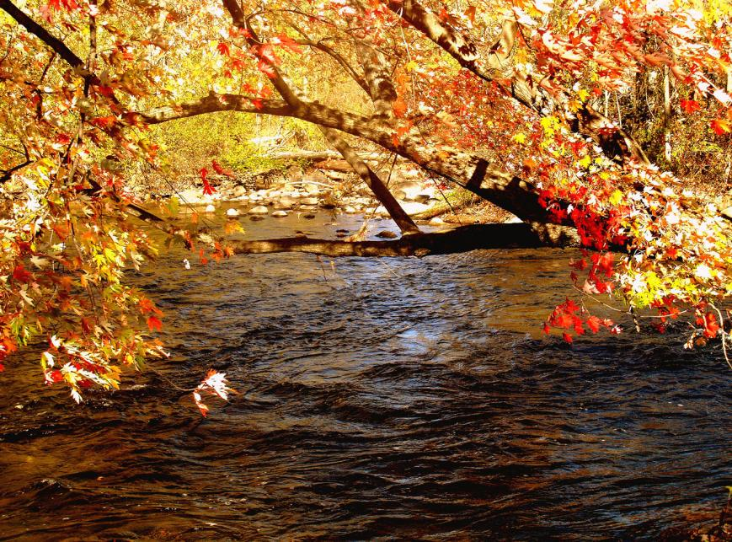
С Е Н Т Я Б Р Ь

Slide 4
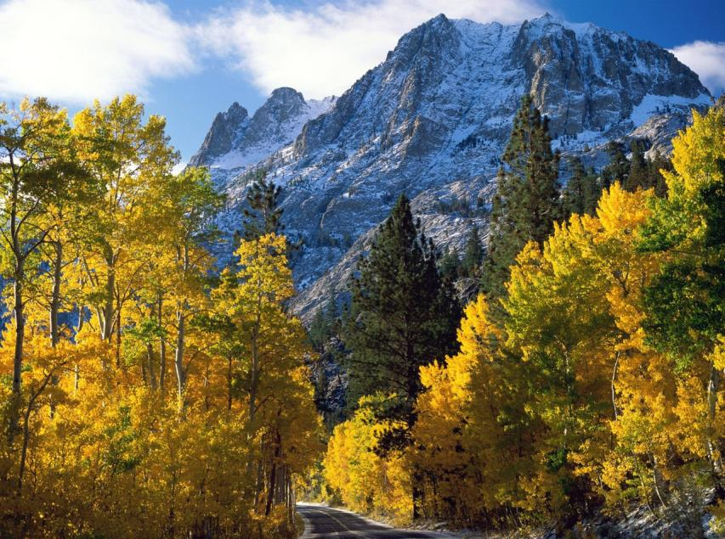
О К Т Я Б Р Ь

Slide 5
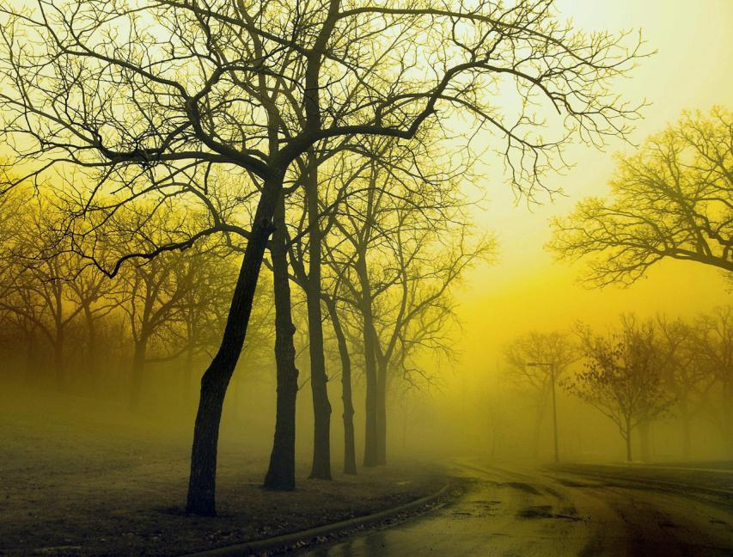
Н О Я Б Р Ь

Slide 6
КАК ИЗМЕНЯЕТСЯ ПОГОДА ОСЕНЬЮ?
ОБЛАЧНОСТЬ | Небо чистое, лишь кое-где небольшая облачность. | Небо затянуто облаками. Оно кажется низким.
ВЕТЕР | Теплый, не порывистый. | Холодный, порывистый.
ОСАДКИ | Дожди кратковременны, теплые, часто бывают грозы. | Дожди затяжные, холодные, мокрый снег
ТЕМПЕРАТУРА ВОЗДУХА | Тепло, много ясных дней, солнце высоко. | Температура воздуха понизилась, ясных дней почти нет, постоянно облачно, пасмурно.
Л Е Т О О С Е Н Ь

Slide 7
НАЗОВИ ОСЕННИЕ ЯВЛЕНИЯ!
Прочти текст в учебнике на странице 26-27. Дополни свой ответ.
Солнце ниже над горизонтом, дни короче.
Прохладно, холодно.
Первые заморозки, иней.
Последняя гроза.
Густые туманы, затяжные дожди.
Ледостав – реки, озера, пруды покрываются льдом.
Первый снег.

Slide 8
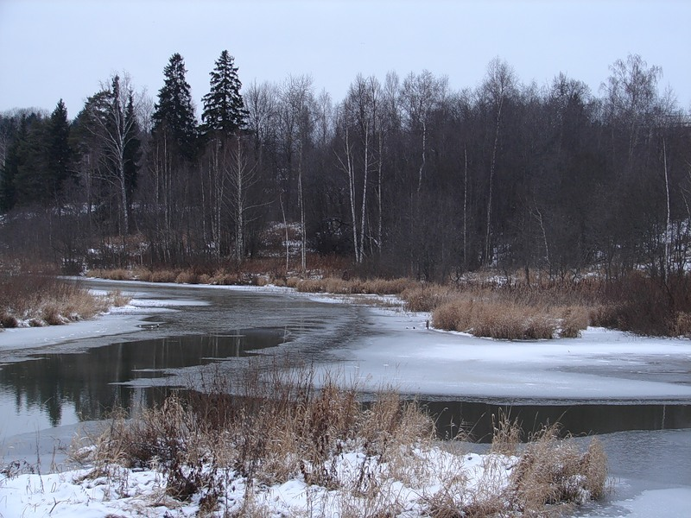
ПОЗДНЯЯ ОСЕНЬ. ЛЕДОСТАВ.

Slide 9
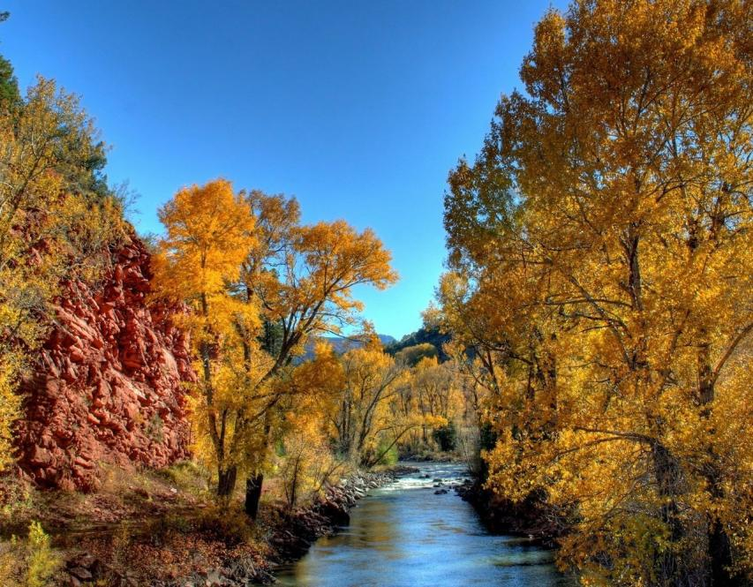
ВЫВОД: осенью становится холоднее, первые заморозки и появление инея, последняя гроза, затяжные дожди, густые туманы, первый снег, ледостав- все это осенние изменения неживой природы.

